Slide 1
Wollok vs C#
PdeP – TP Integrador – Grupo 4

Slide 2
Integrantes
Bassini, Federico
Deheza Garvizu, Alejandro
Medero, Celeste

Slide 3
Características de C#
Desarrollado y estandarizado por Microsoft
Lanzado en el 2000
Paradigma multiplataforma orientado a objetos
Su sintaxis básica deriva de C/C++ y utiliza el modelo de objetos de la plataforma .NET
Posee un tipado fuerte y estático

Slide 4
Comparación entre Wollok y C#

Slide 5


IDE

Slide 6
Objetos
No hay forma de crear un objeto en particular como en Wollok
Se crea una clase que tiene una única instancia
Se lo llama patrón Singleton (consiste en garantizar que una clase solo tenga una instancia).

Slide 7
El patrón singleton provee una única instancia global gracias a que:
La propia clase es responsable de crear la única instancia.
Permite el acceso global a dicha instancia mediante un método de clase.
Declara el constructor de clase como privado para que no sea instanciable directamente.

Slide 8
Declaración de variables
En C# se asigna un tipo dato a la variable
En Wollok no se especifica el tipo dato de la variable

Slide 9
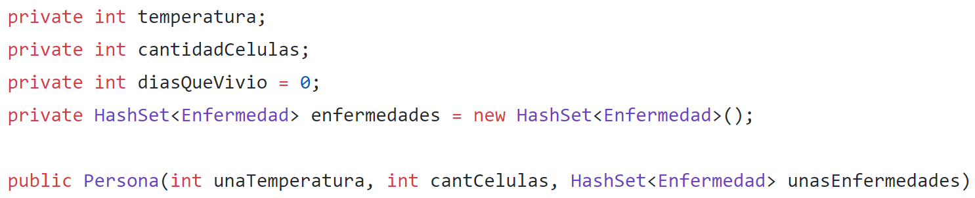
Declaración de variables

Slide 10
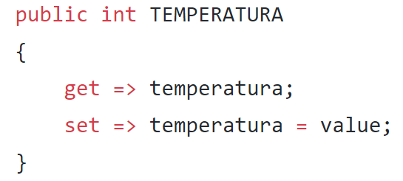
Propertys

Slide 11
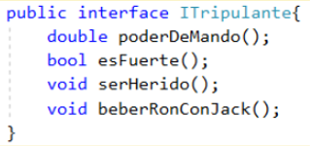
Polimorfismo con Interface
En C# deben ser codificadas con sus métodos abstractos
En Wollok no se codifican

Slide 12
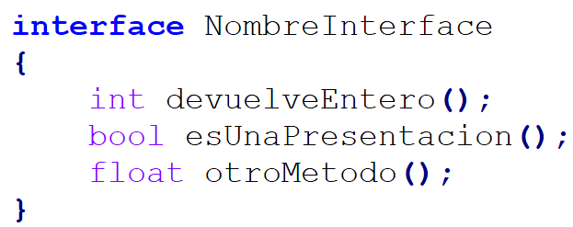
Polimorfismo con Interface

Slide 13
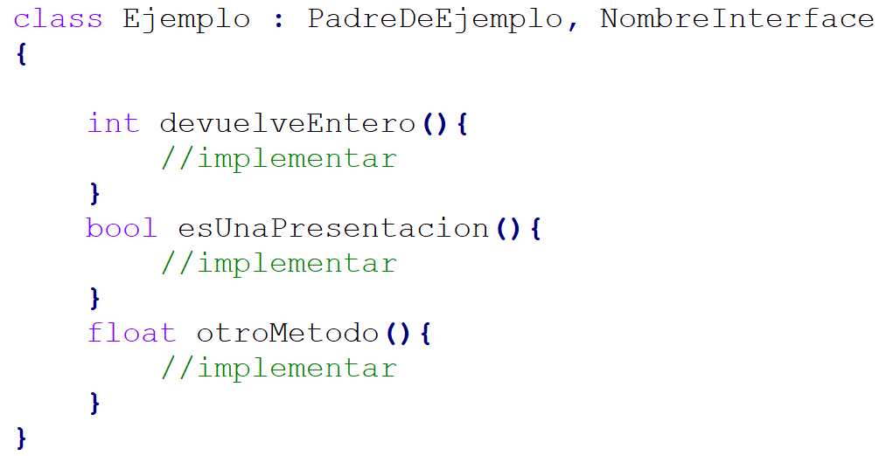
Polimorfismo con Interface

